Slide 1
Обов’язки чергових учнів
Мета: розповісти учням про обов’язки дітей у школі; сприяти розумінню того, що їх потрібно сумлінно виконувати; виховувати повагу до однолітків, вчителів, працівників школи; виховувати бережливе відношення до майна, пунктуальність, відповідальність, культуру поведінки .
Підготувала: Євгенія Малінська

Slide 2
Черговий зобов’язаний:

Slide 3
Бути прикладом своїм зовнішнім виглядом.

Slide 4
Бути зразком з культури поведінки.

Slide 5
Протягом дня :

Slide 6
Перевіряти готовність класу до уроків.

Slide 7
Забезпечувати чистоту і порядок у класі.

Slide 8
Класти речі на свої місця

Slide 9
Роздавати зошити та роздатковий матеріал

Slide 10
Мити дошку

Slide 11
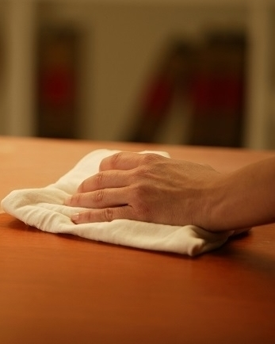
Витирати пил з меблів та підвіконня.

Slide 12
Стежити за режимом провітрювання.

Slide 13
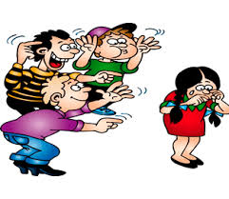
Забезпечувати дисципліновану поведінку учнів під час перерв.

Slide 14
Любіть свою школу!

